Slide 1
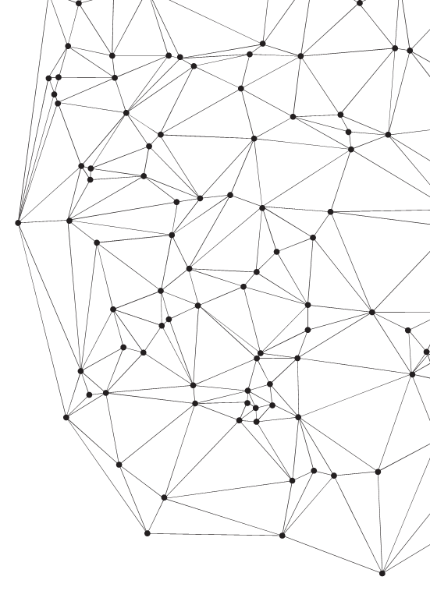
关于苹果公司的人力资源管理分析
第五组：周烨 马飞 王硕 赵旺 曾庆岩 方子钊

Slide 2
CONTENTS /目录
1.公司简介
2.人才招聘
3.人才培训
4.绩效管理
5.薪酬管理
Self cognition
career cognition
Career goals
Plan and path
Self monitoring

Slide 3
01
公司简介
Self cognition

Slide 4

苹果公司介绍
苹果公司（Apple Inc.）是美国的一家高科技公司，2007年由苹果电脑公司(Apple Computer, Inc.)更名而来，核心业务为电于科技产品，总部位于加利福尼亚州的库比蒂诺。苹果公司由史蒂夫.乔布斯、斯蒂夫.沃法尼亚克在1976年4月1日创立，在高科技企业中以创新而闻名，知名的产品有Apple 、Mac电脑、 Macbook笔记本电脑、Pod音乐播放器、iTunes商店iPhone手机和ipad平板电脑等。2012年8月21苹果成为世界市值第一的上市公司

Slide 5
s
w
年营业额：1082.5亿美元（2011财年）
员工数： 60400 （2011年）
公司口号：变革 Switch
i
t
现任CEO：蒂姆•库克
世界500强：111位

Slide 6
02
人才招聘
career cognition

Slide 7
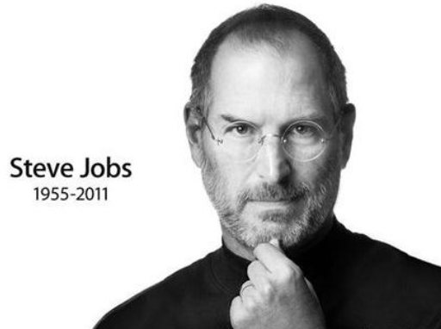
人才招聘：乔布斯法则
“—个出色人才能顶50个平庸员工”，这是美国苹果公司的老板、“管理奇才”史蒂夫-乔布斯的一句名言，从而发展为“乔布斯法则”，风靡西方管理界。不布斯本人对人才招聘非常重视，并把工作的1/4时间用在人才招聘上，经常亲临招聘现场，参与招聘工作。苹果公司也在他的带领下，实现历史性的逆转，扭亏为盈，进入快速发展的时期。其中他的人才策略是功不可没的。

Slide 8
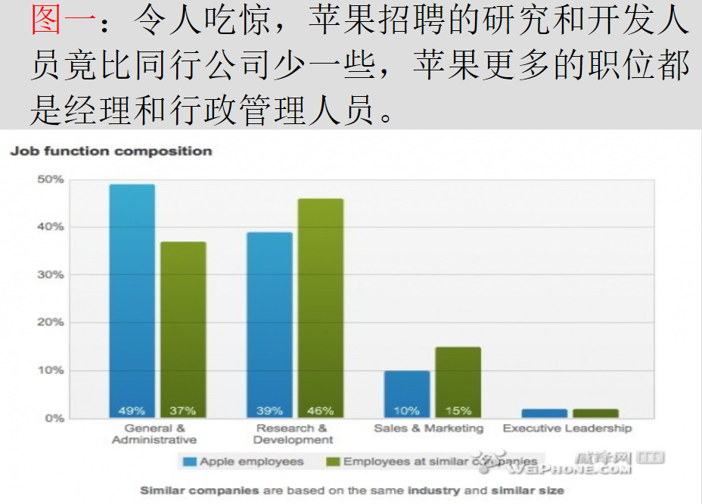

Slide 9
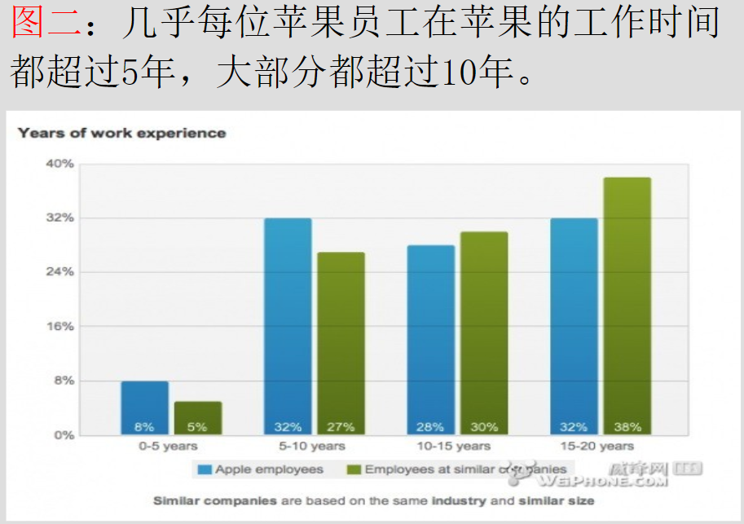

Slide 10
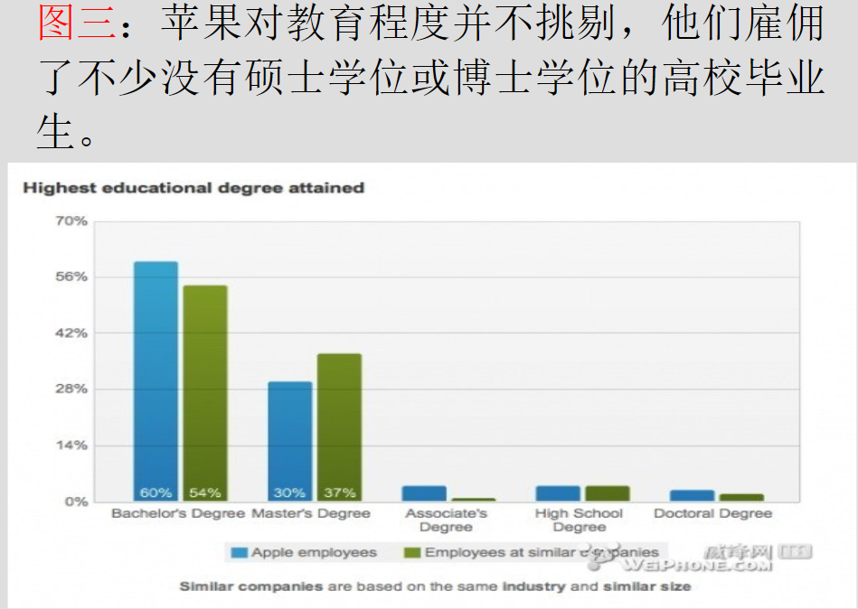

Slide 11
03
人才培训
Career goals

Slide 12
1.天才训练营：一个人从入职新人到成为一名身着蓝衣的“天才吧”天才，要先参加为时两周的“天才训练营”。训练营内，新职员要经历一系列严厉的考验，包括大量杂碎的训练项目。
2.同理心：同理心是让顾客感到你能体会他们内心的感受。苹果就这点对 “天才”的鼓励是“把自己当做顾客，让他们向前走一英里”苹果要求自己的员工在遭遇顾客的不满时不要去直接地表示道歉，而是以消费者观点给出答案
3.同事间大胆提意见：苹果将这种对话模式定义为“同事间积极的日常谈话模式”，这种言语模式被认为是同理心和主观能动性的表现。

Slide 13
04
绩效管理
Plan and path

Slide 14
科学合理的平衡记分法
测评类型和测评办法
1.在财务方面，苹果公司强调股东价值
2.在顾客方面，强调市场份额和顾客满意度
3.在内部程度方面，强调核心能力
4.在创新和提高方面，强调雇员态度。

Slide 15
平衡计分法
平衡记分法即平衡计分卡方法，是绩效管理中的一种新思路，适用于对部门的团队考核．平衡计分卡是1992年由哈佛大学商学院教授罗伯特•卡普兰和复兴国际方案总裁戴维P诺顿设计的,是一种全方位的、包括财务指标和非财务指标相结合的策略性评价指标体系，平衡计分法最突出的特点是：将企业的远景、使命和发展战略与企业的业绩评价系统联系起来，它把企业的使命和战略转变为具体的冒标和评测指标，以实现战略和绩效的有机结合

Slide 16
05
薪酬管理
Self monitoring

Slide 17
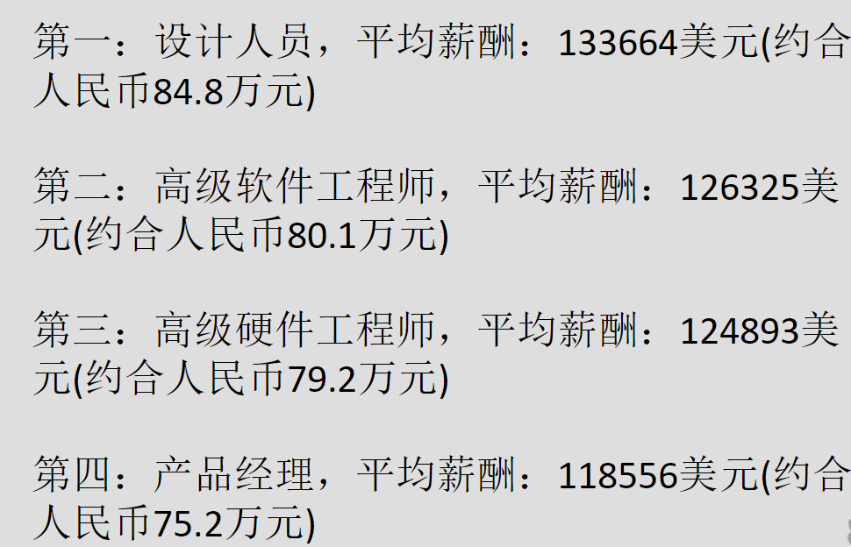
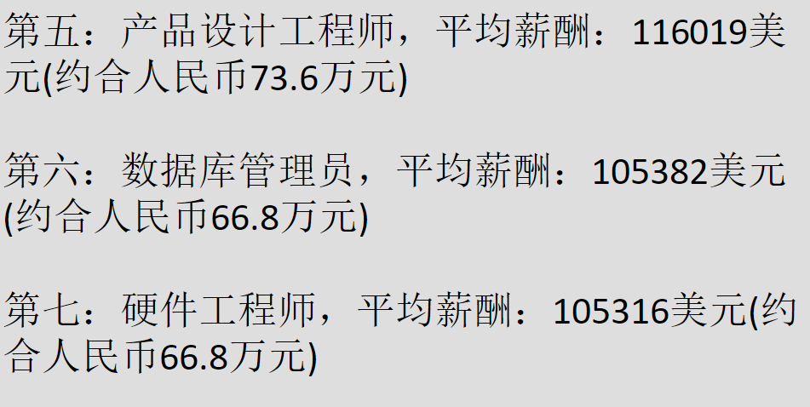
可以看出，苹果公司给员工的工资都是与该岗位对公司的重要性挂钩的，这种安排对员工情绪，公司稳定和发展都有较大的好处。

Slide 18
从排名中可以看出，设计人员的年薪是最高的，设计人员对应的是苹果公司权利谱系里的创意总监，这要是换在别的公司会显得不伦不类，但在苹果，这是非常合理的。而现如今世界各地的消费者对苹果产路爱不释手的原因大都因为它们具有独特的外观，独特的气质。为了使苹果在设计方面的优势能继续保持，苹果公司必须给设计人员以更高的薪酬排名。
第二和第三的是高级软硬件工程师，从苹果公司的产品结构来看，无论是电脑还是手机，苹果都是使用拥有自主产权的产品，软件也只有自己的硬件能支持，所以，为了使苹果公司的产品能普及，取得更大的销售额，他们必须努力提高自己的硬件水平果苹果公司不能为他们提供较高的工资，不能保证这些员工不会跳槽到竞争对手的阵营，为了获得更长远的效益，苹果公司必须给这些员工开出较高的工资

Slide 19
END
感谢您的观看
THANKS

